Slide 1




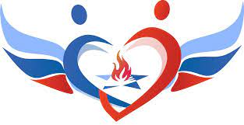
ДЕТСКИЕ ОБЩЕСТВЕННЫЕ ОРГАНИЗАЦИИ

Slide 2

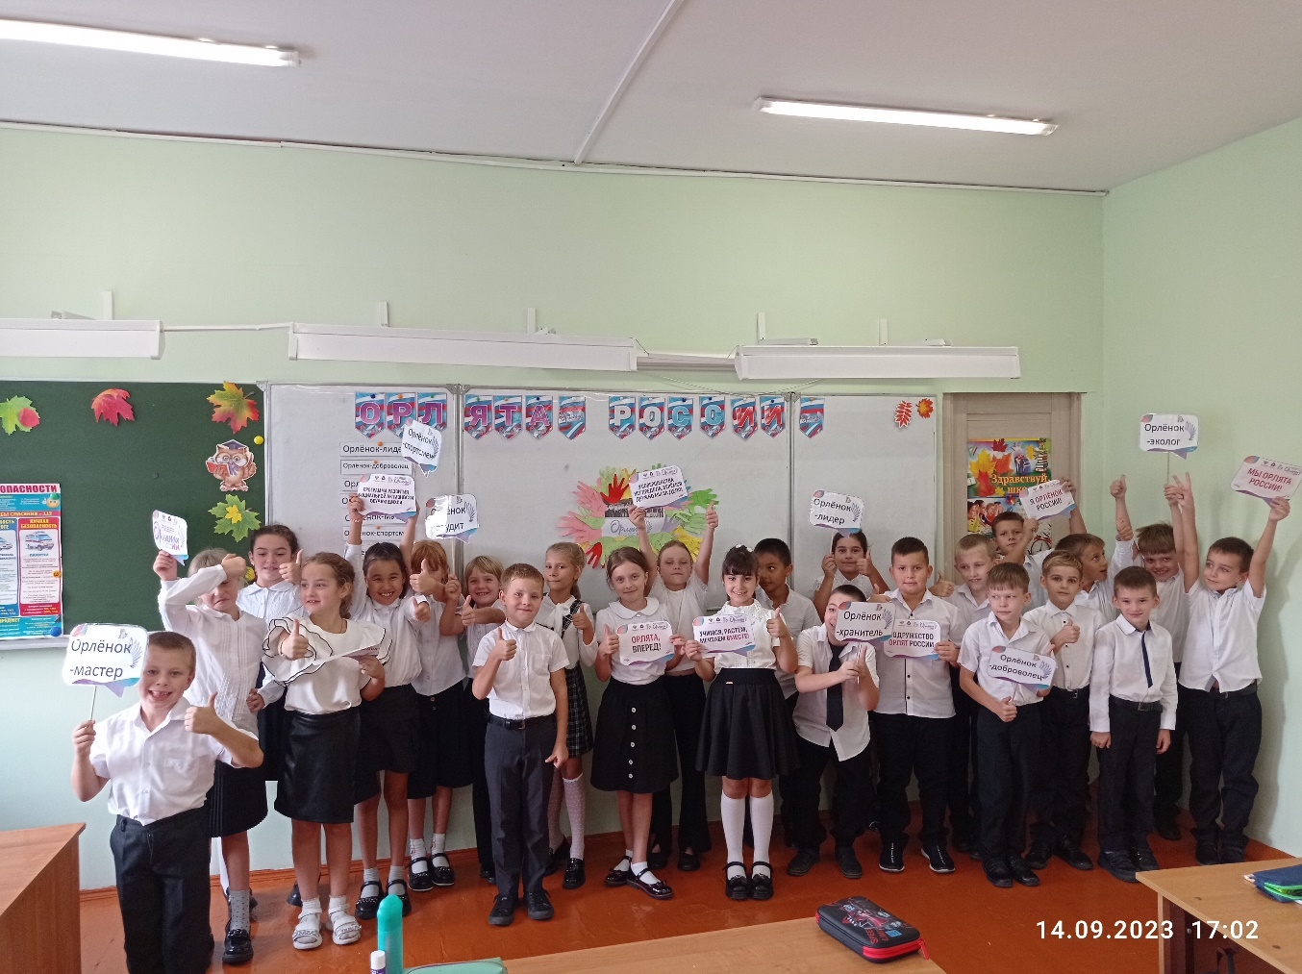
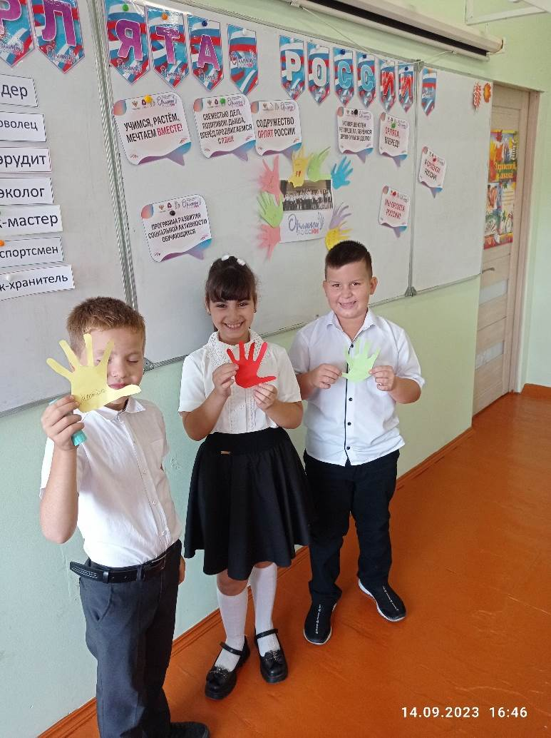

Цель проекта - развитие социальной активности, формирование социально-ценностных знаний, отношений и опыта позитивного преобразования социального мира на основе нравственно-этических ценностей, воспитание культуры общения, воспитание у школьников любви к своему отечеству, его истории, культуре, природе, развитие самостоятельности и ответственности.

Slide 3
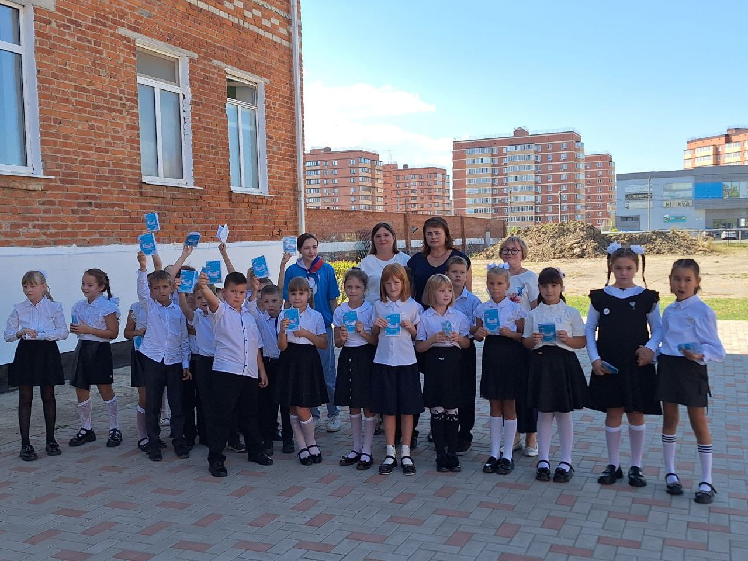
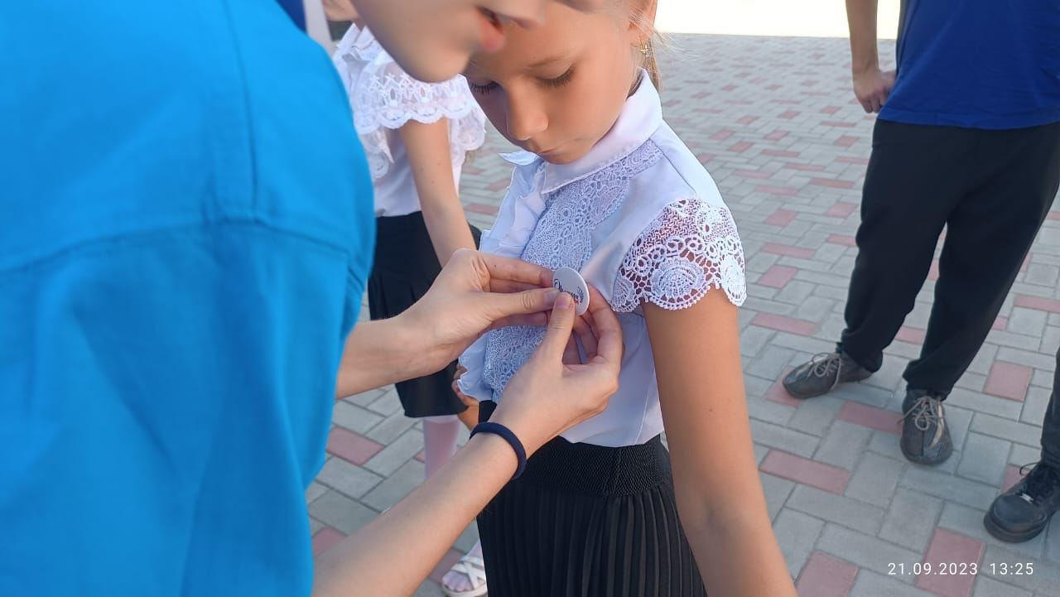

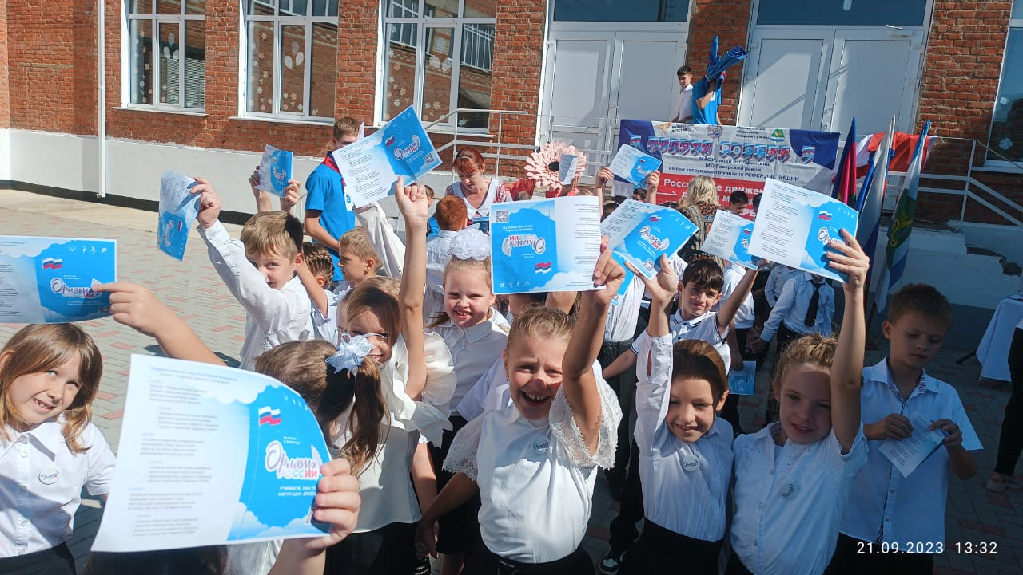
Торжественная церемония посвящения учащихся начальных классов в «Орлята России», которые являются первой ступенью Российского движение детей и молодёжи «Движение первых».

Slide 4
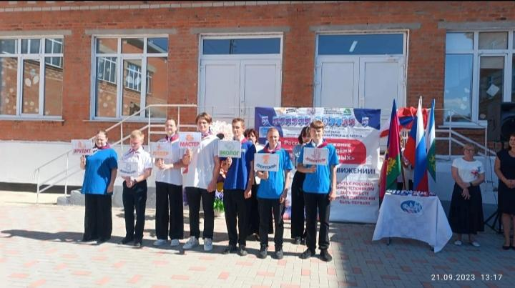
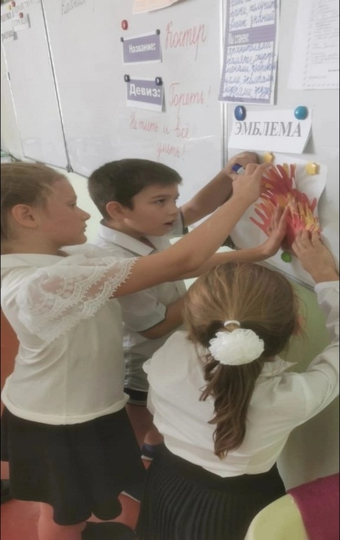
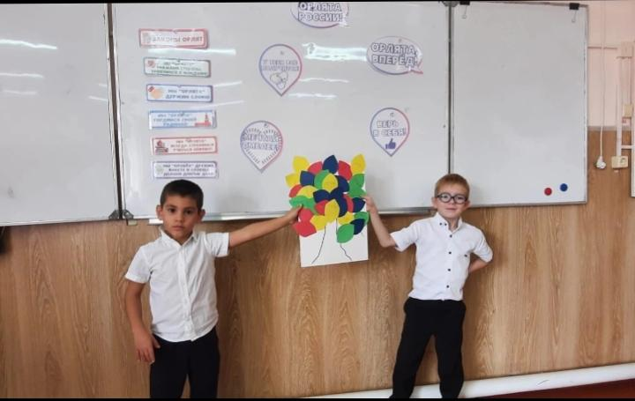
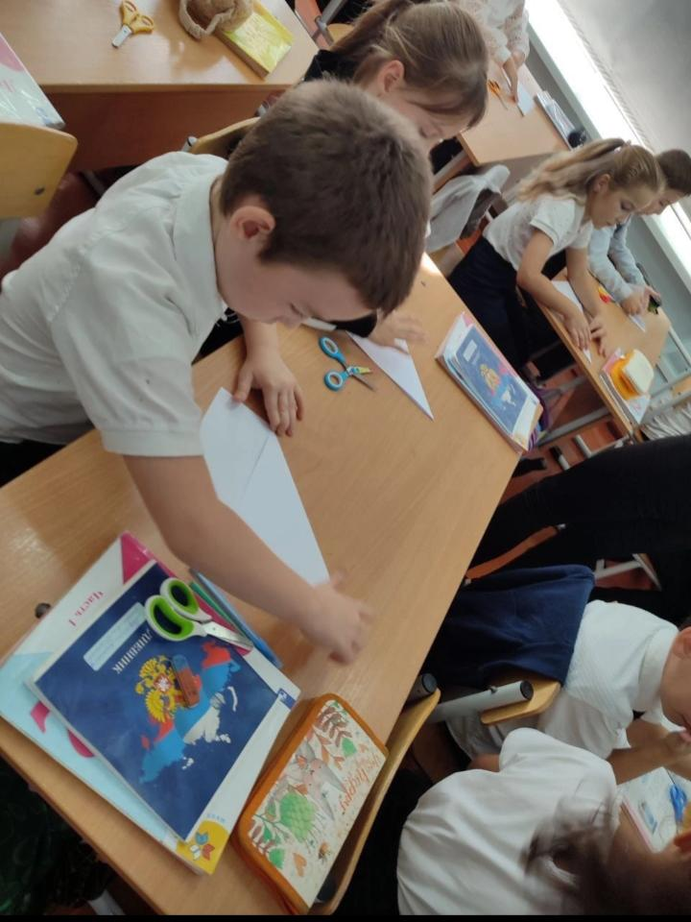
«Орлята России» уникальный проект объединяющий детей, учителей, родителей и наставников.
Интерес к спорту
Волонтерский потенциал
Экологическая культура
Уважение своей малой родины, традиций
Познавательная и исследовательская деятельность
Любовь к искусству, труду
Умение работать в команде

Slide 5
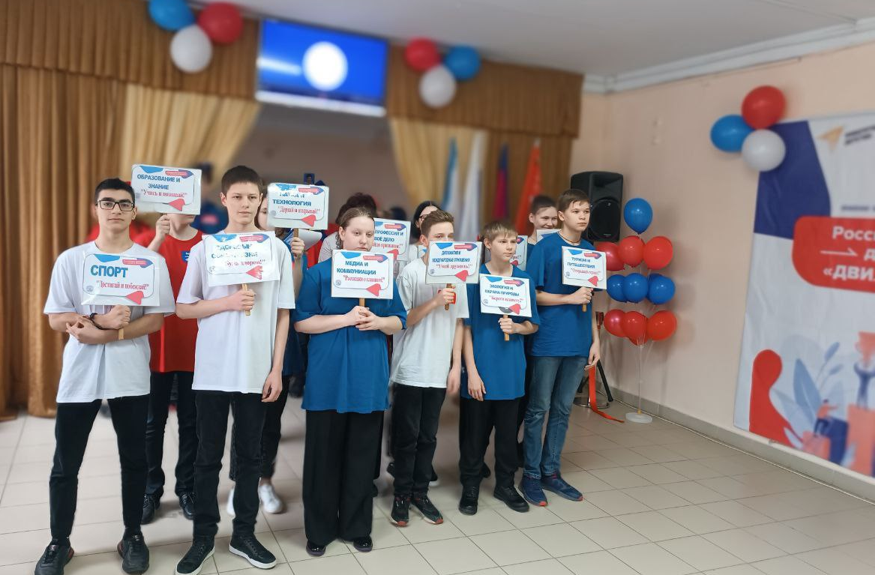
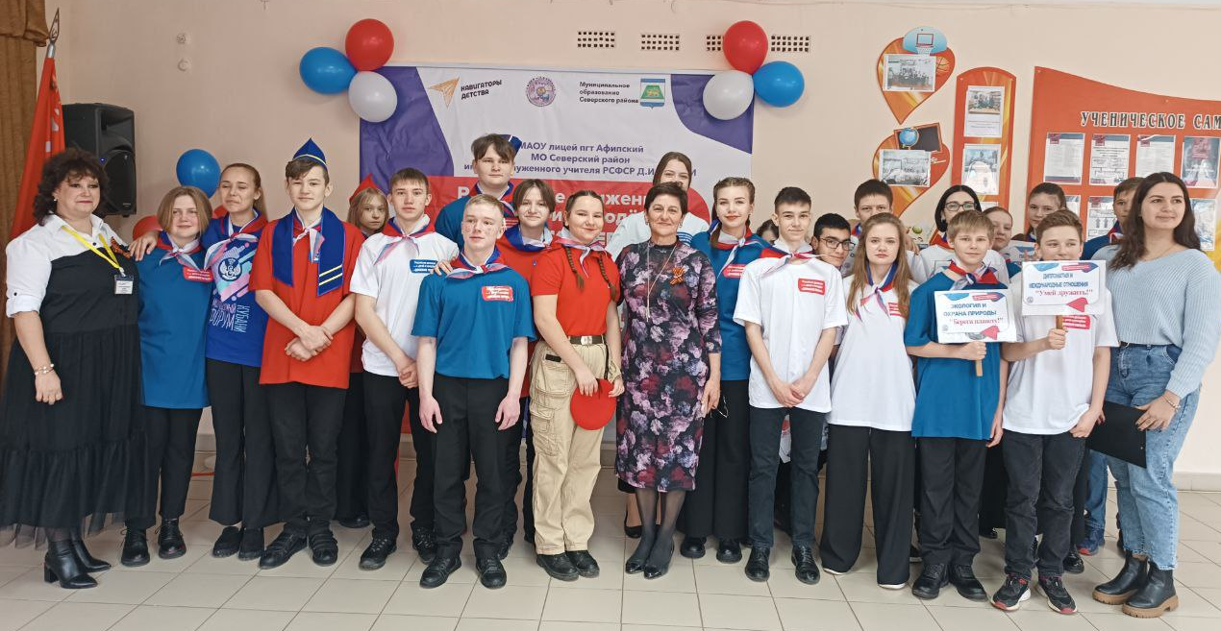


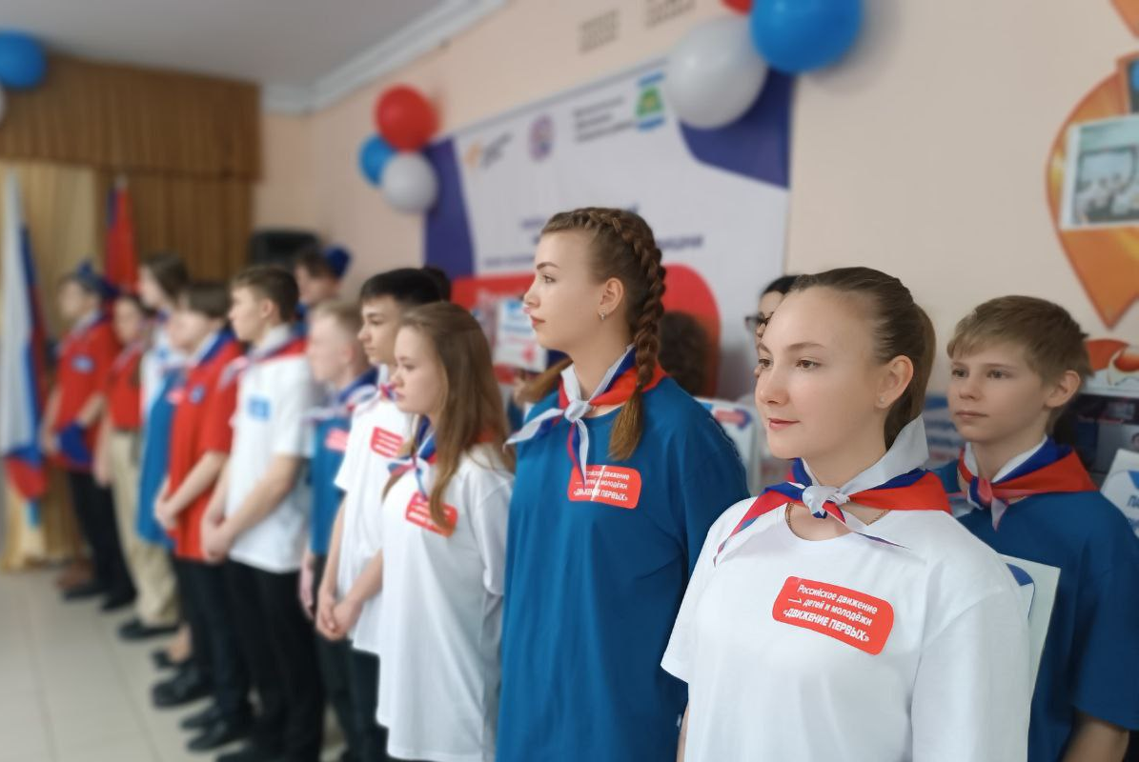
15.02.2023 г. ​ в лицее состоялась торжественная церемония открытия первичного отделения общероссийского общественно-государственного движения детей и молодежи «Движение первых»
Первый отряд РДДМ «Движение первых» сформирован из учащихся
8 Ал класса.

Slide 6
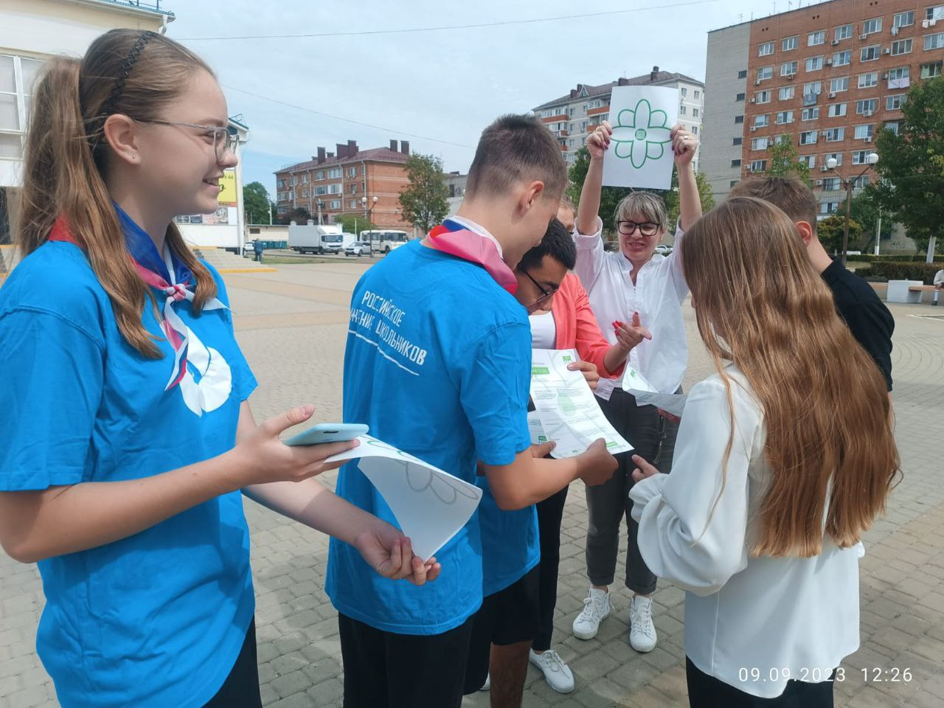
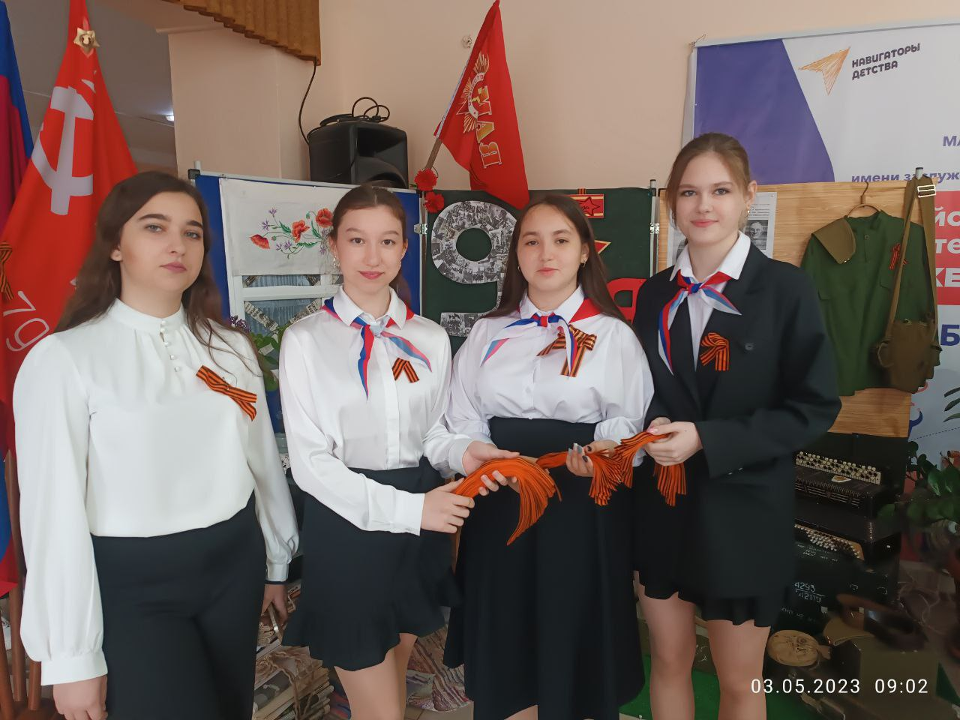
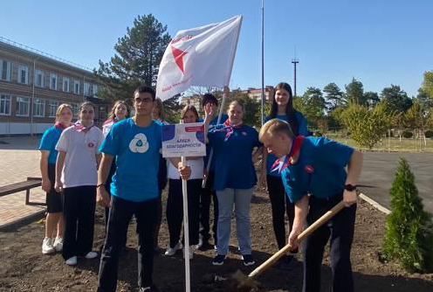
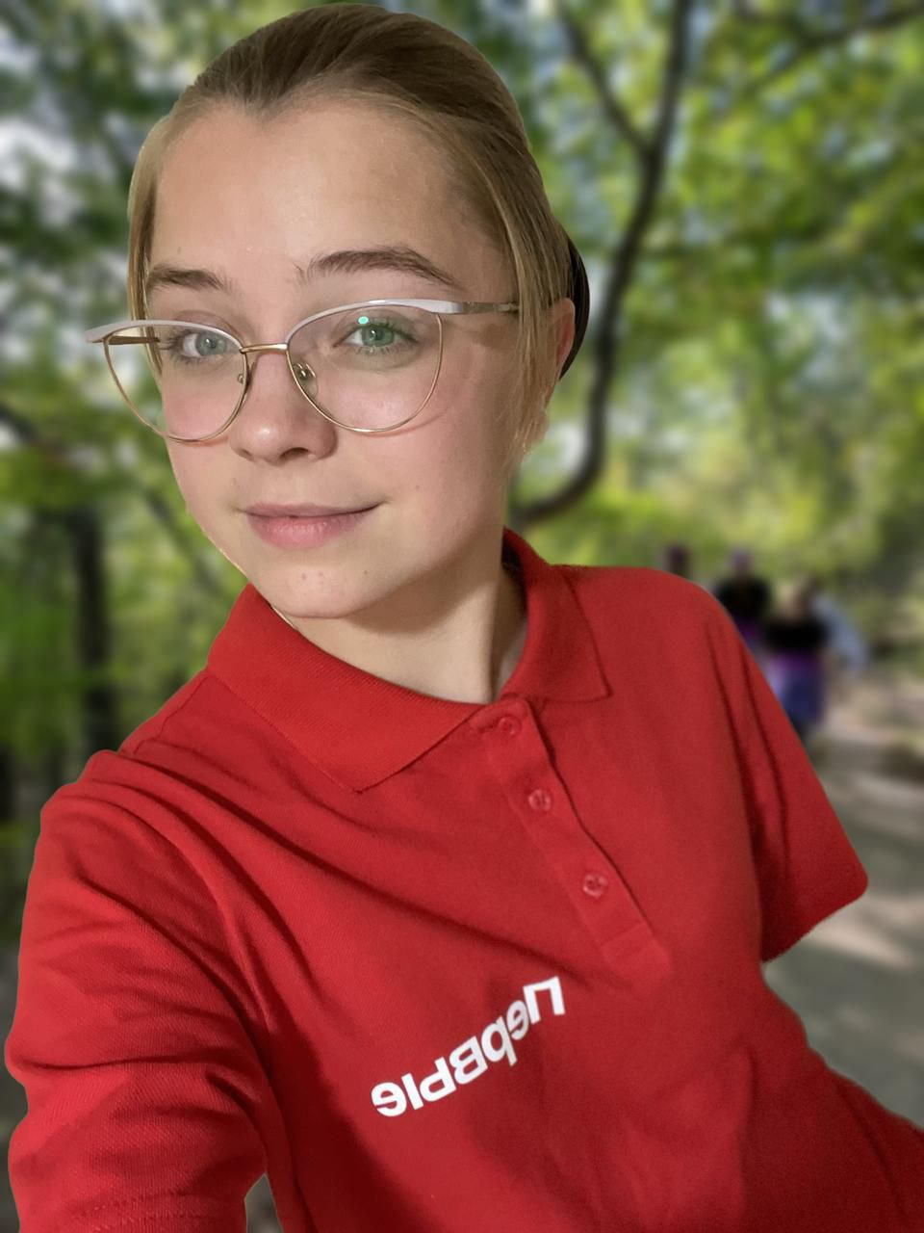


Ребята участвуют во всех школьных мероприятиях, федеральных и региональных активностях движения
Милалика Кравченко - лидер отряда.
Победитель федерального конкурса
«Вектор УСпеха»

Slide 7

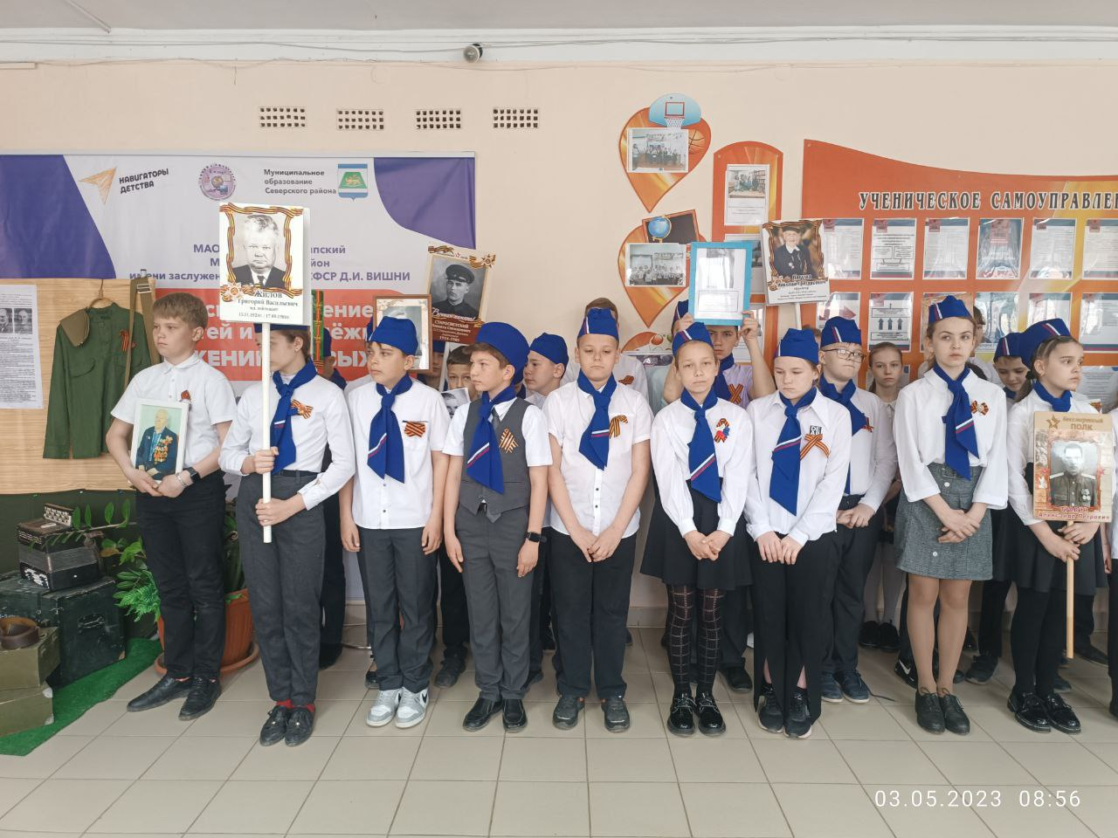
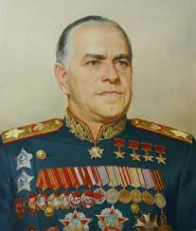

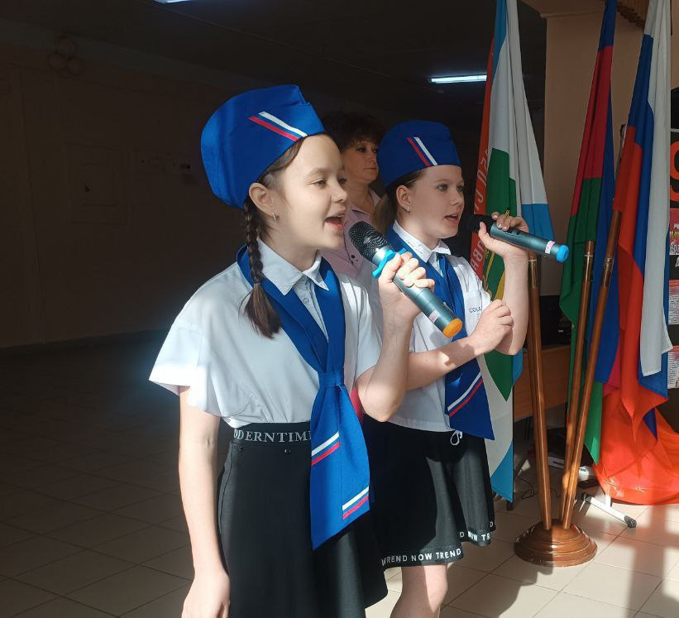
«ЮНЫЕ ЖУКОВЦЫ»
оказывают адресную помощь ветеранам Великой Отечественной войны,
проводят поисковую работу по сбору информации о ветеранах ВОВ и материалов для школьного музея,
участвуют в торжественных митингах и возложении цветов к Вечному огню,
приводят в порядок памятники,
принимают активное участие во всех творческих, спортивных и здоровье-сберегающих мероприятиях, акции «Дети Кубани против наркотиков».

Slide 8
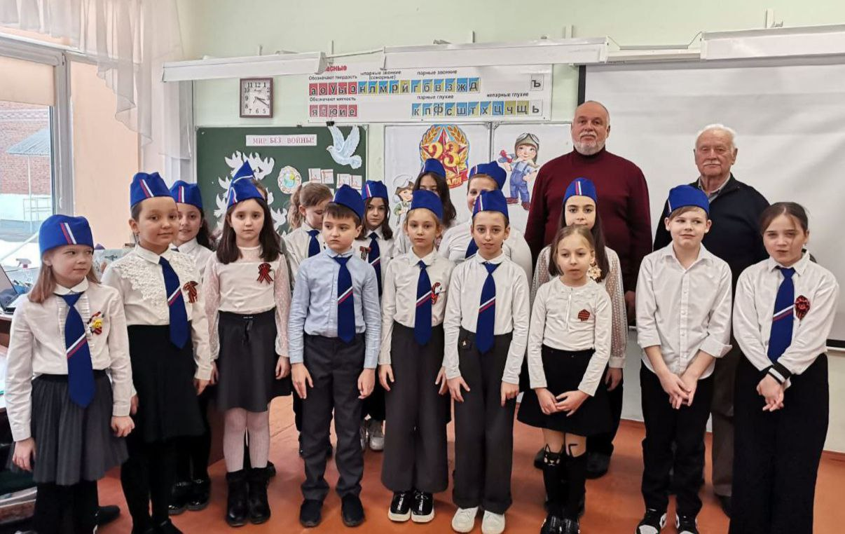
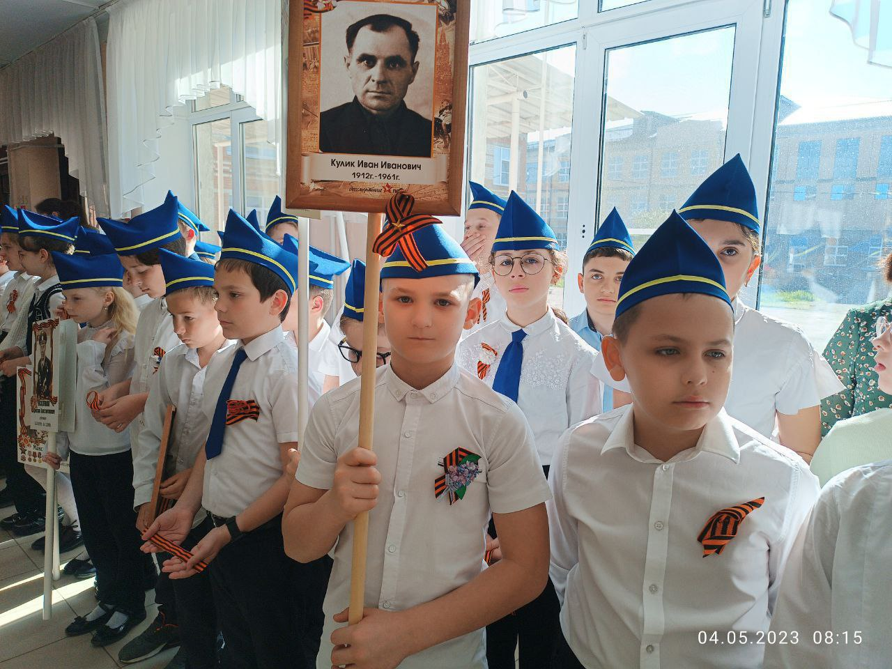

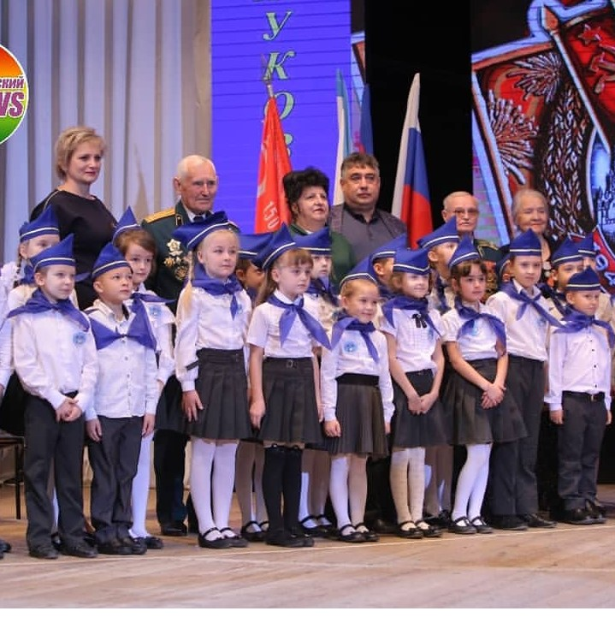
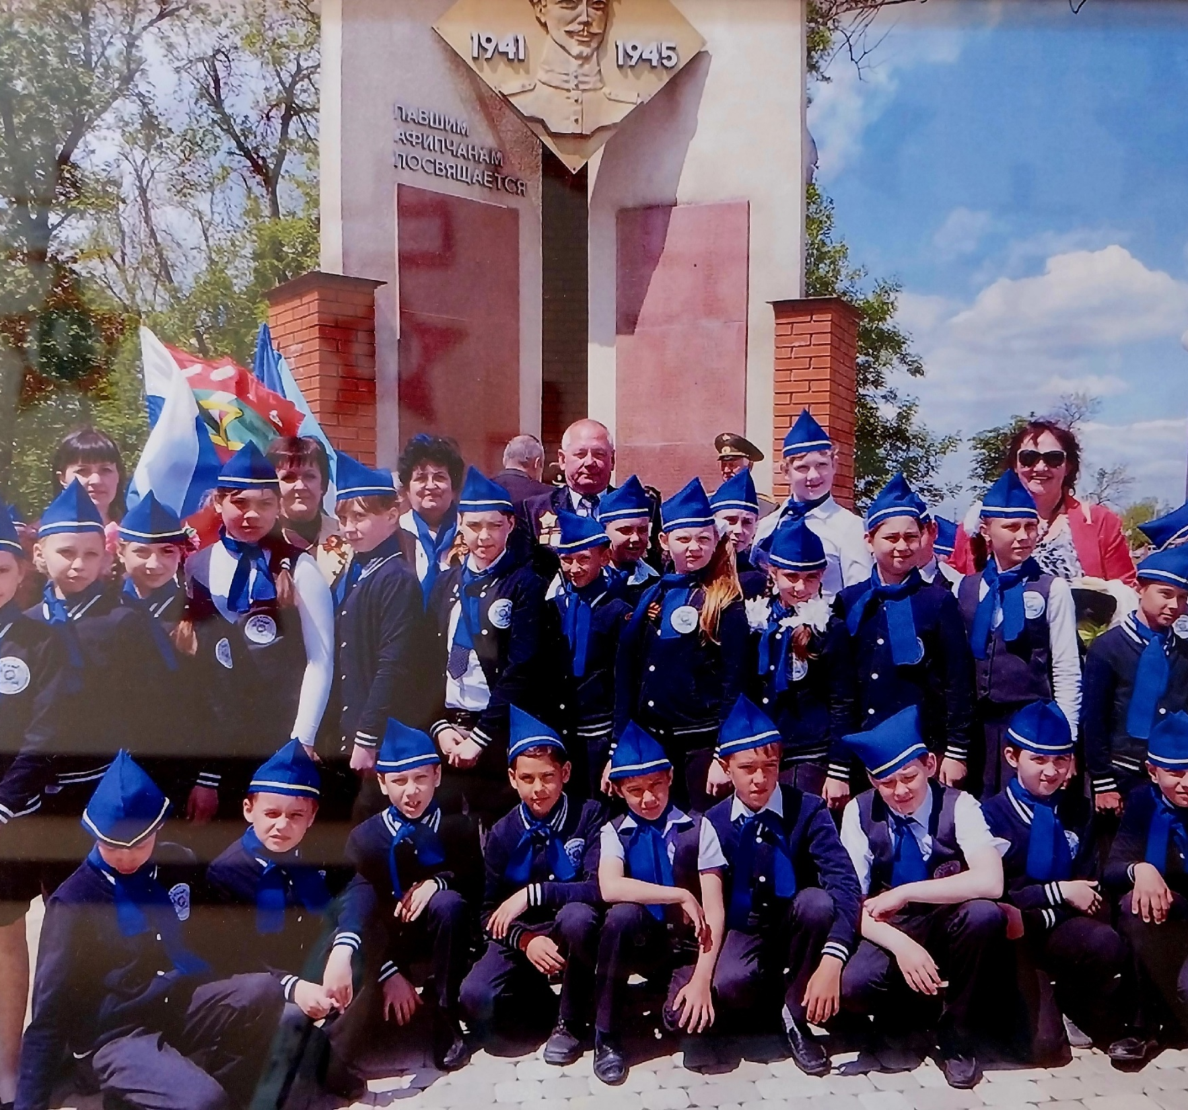
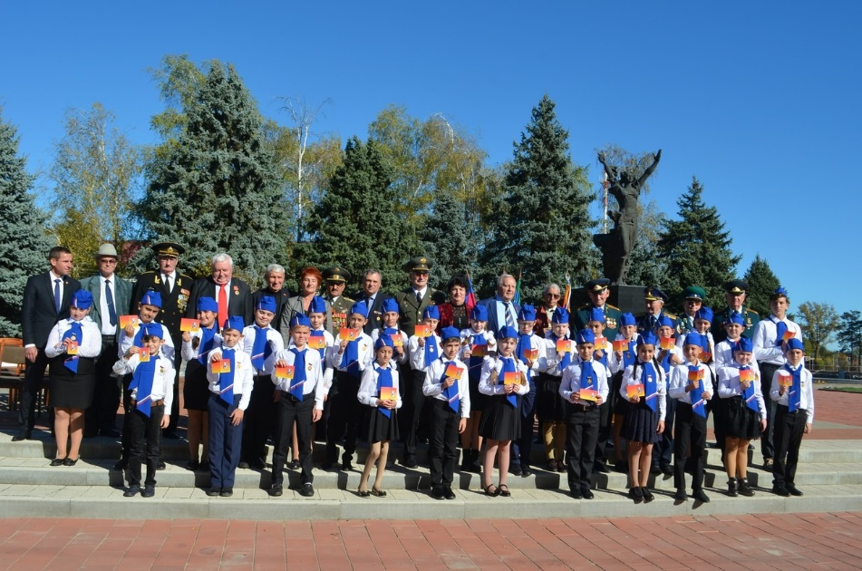

Slide 9

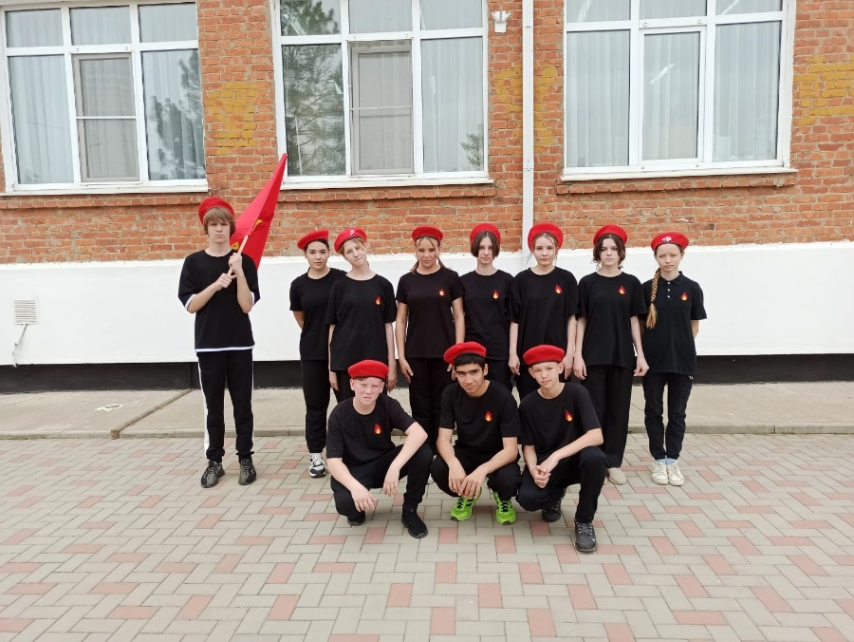
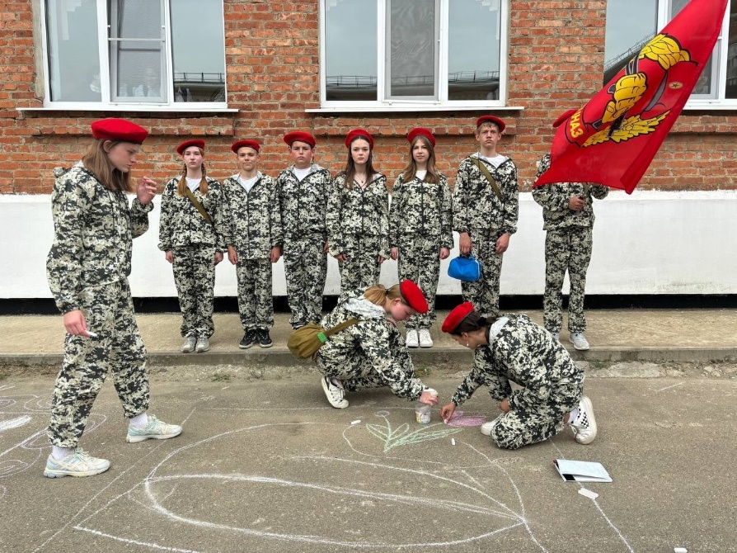
ЮНАРМИЯ
Кто такие юнармейцы
Юнармейцы в лицее — это креативные ребята, желающие активно участвовать в молодежном движении и получить знания и навыки, необходимые для служения Родине.
Цель движения «Юнармия» —
воспитывать здоровых, патриотически настроенных граждан России
Чем занимается Юнармия
Отряд Юнармии в лицее проводит разнообразные мероприятия: от военно-спортивных соревнований до участия в социальных проектах. Они изучают основы военной подготовки, историю своей страны и принимают участие в общественной работе.
Учебное заведение предлагает молодым участникам разнообразные мероприятия, нацеленные на развитие физических, интеллектуальных и социальных навыков, которые помогают сформировать патриотическую и гражданскую волю.

Slide 10
